Slide 1
基于BESIII的反中子源
苑思成
20230114

Slide 2
物理背景
文献综述
实验设计
模拟研究
其他讨论
附录

Slide 3
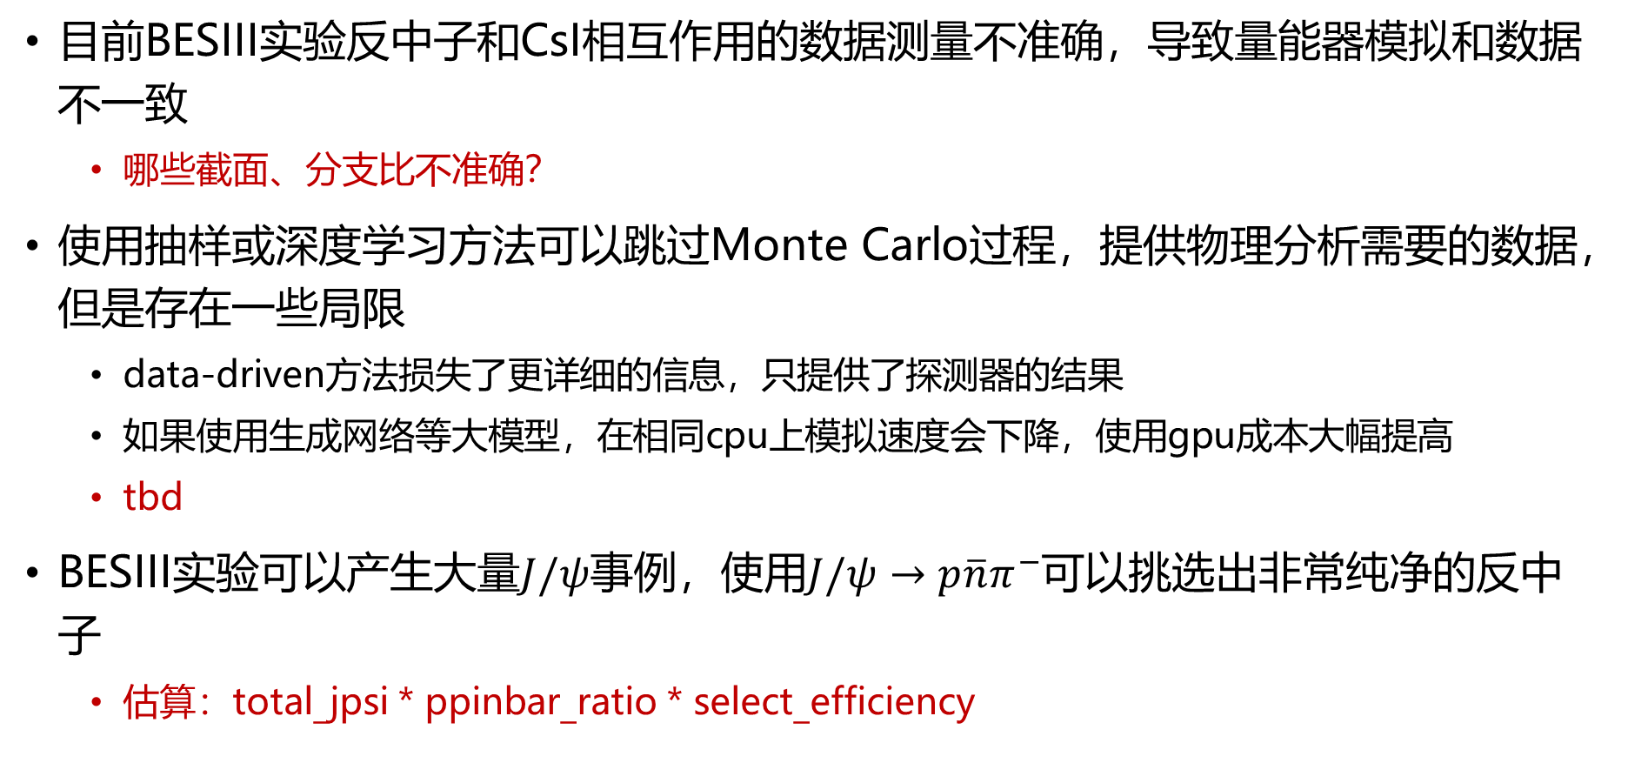
物理背景
目前BESIII实验反中子和CsI相互作用的数据测量不准确，导致量能器模拟和数据不一致
哪些截面、分支比不准确？
使用抽样或深度学习方法可以跳过Monte Carlo过程，提供物理分析需要的数据，但是存在一些局限
data-driven方法损失了更详细的信息，只提供了探测器的结果
如果使用生成网络等大模型，在相同cpu上模拟速度会下降，使用gpu成本大幅提高
tbd
BESIII实验可以产生大量$J/ψ$事例，使用$J/ψ→p\overline{n}π^{−}$可以挑选出非常纯净的反中子
估算：total_jpsi * ppinbar_ratio * select_efficiency

Slide 4
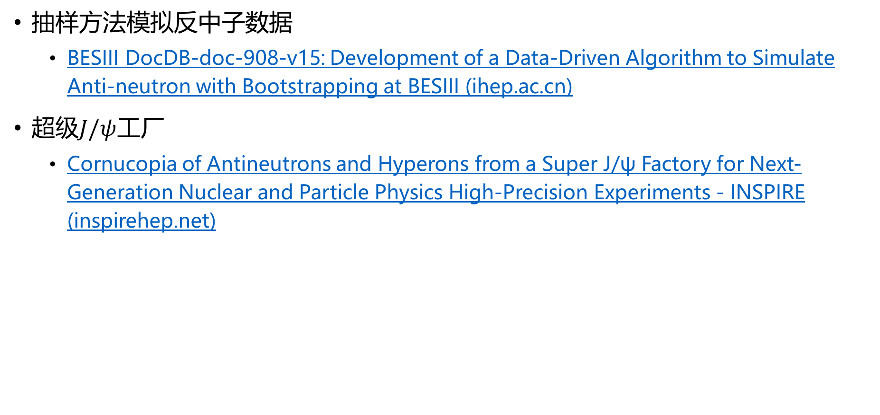
文献综述
抽样方法模拟反中子数据
BESIII DocDB-doc-908-v15: Development of a Data-Driven Algorithm to Simulate Anti-neutron with Bootstrapping at BESIII (ihep.ac.cn)
超级$J/ψ$工厂
Cornucopia of Antineutrons and Hyperons from a Super J/ψ Factory for Next-Generation Nuclear and Particle Physics High-Precision Experiments - INSPIRE (inspirehep.net)

Slide 5
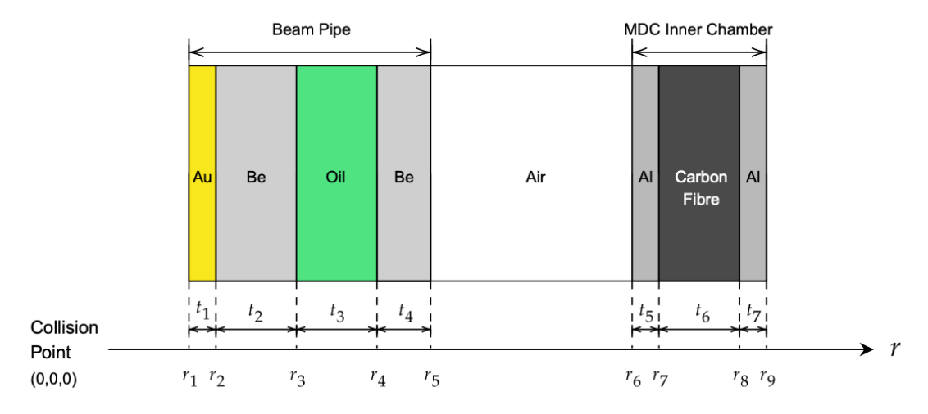
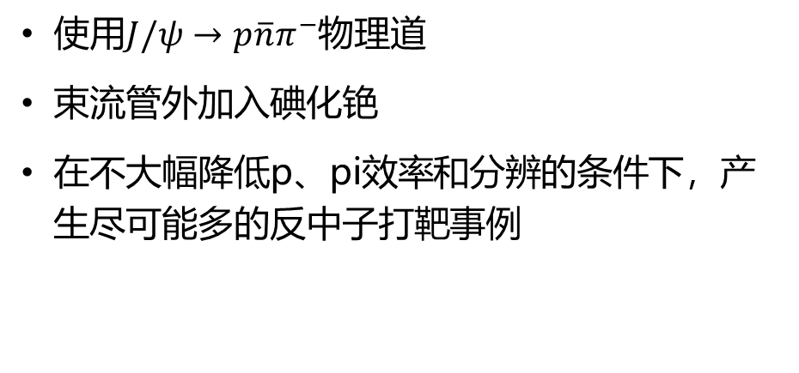
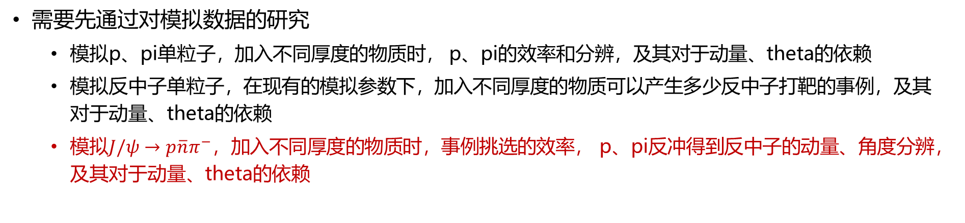
实验设计
使用$J/ψ→p\overline{n}π^{−}$物理道
束流管外加入碘化铯
在不大幅降低p、pi效率和分辨的条件下，产生尽可能多的反中子打靶事例
碘化铯
需要先通过对模拟数据的研究
模拟p、pi单粒子，加入不同厚度的物质时， p、pi的效率和分辨，及其对于动量、theta的依赖
模拟反中子单粒子，在现有的模拟参数下，加入不同厚度的物质可以产生多少反中子打靶的事例，及其对于动量、theta的依赖
模拟$J/ψ→p\overline{n}π^{−}$，加入不同厚度的物质时，事例挑选的效率， p、pi反冲得到反中子的动量、角度分辨，及其对于动量、theta的依赖

Slide 6
模拟研究 —— 数据产生
束流管外加入厚度[0, 2, 4, …, 10]mm碘化铯晶体，长度与束流管外层铍管一致，紧贴外层铍管
使用svc控制模拟时加入材料的厚度及KalFit时添加相同的物质
bes3_add_layer/code/boss/workarea/AddLayerSvc/AddLayerSvc-00-00-01 at master · yuansicheng/bes3_add_layer (github.com)
bes3_add_layer/BesPip.cc at master · yuansicheng/bes3_add_layer (github.com)
bes3_add_layer/KalFitReadGdml.cxx at master · yuansicheng/bes3_add_layer (github.com)

Slide 7
模拟研究 —— tag粒子模拟
束流管外加入厚度[0, 2, 4, …, 10]mm碘化铯晶体，长度与束流管外层铍管一致，紧贴外层铍管
tag粒子模拟
模拟动量和cos_theta随机的单粒子，cos_theta区间为[0, 0.93]，p+动量区间为[0.3, 1.2]，pi-动量区间为[0.1, 1.2]，每个厚度1e6个事例
bes3_add_layer/gen_single_p+_random.py at master · yuansicheng/bes3_add_layer (github.com)
bes3_add_layer/gen_single_pi-_random.py at master · yuansicheng/bes3_add_layer (github.com)
提取mc_truth和Kal_Fit的动量、角度信息，计算动量、角度分辨和效率（重建出的事例数量/模拟总数）*效率的计算方式
动量、角度分辨计算方式：剔除异常值后高斯拟合
bes3_add_layer/single_ppi.csv at master · yuansicheng/bes3_add_layer (github.com)
画图分析计算动量、角度分辨和效率关于动量、theta的依赖关系

Slide 8
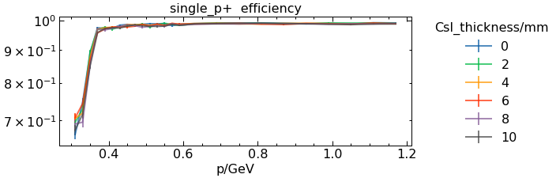
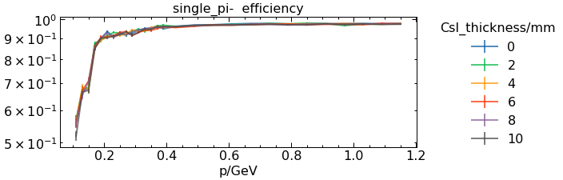
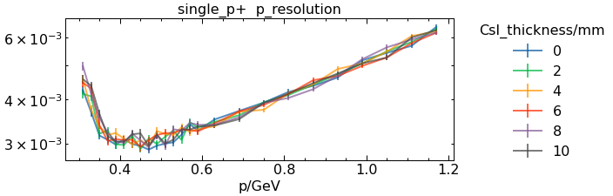
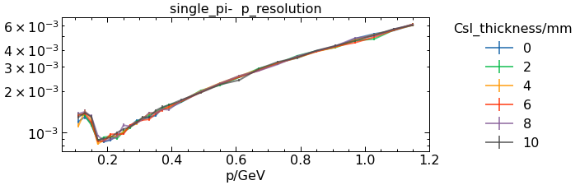
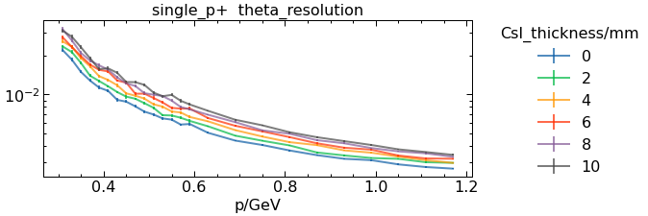
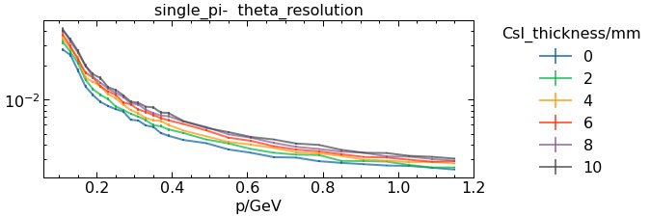
模拟研究 —— tag粒子模拟 p依赖 0.60<$cosθ$<0.66

Slide 9
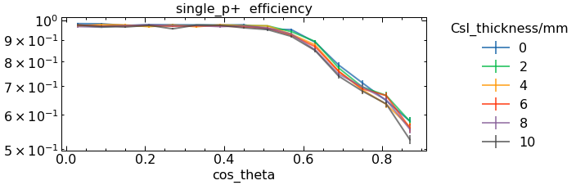
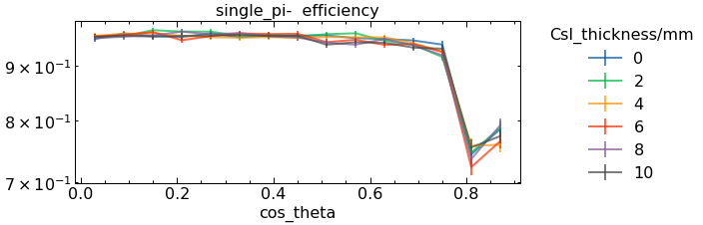
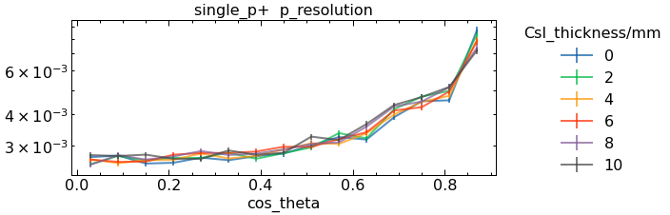
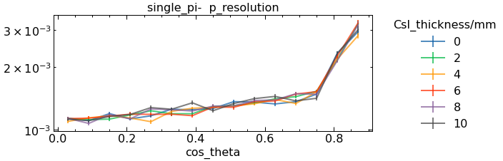
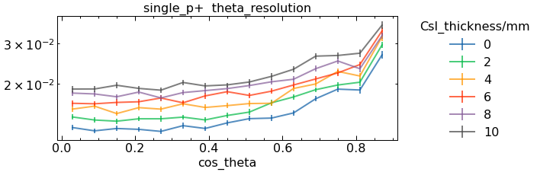
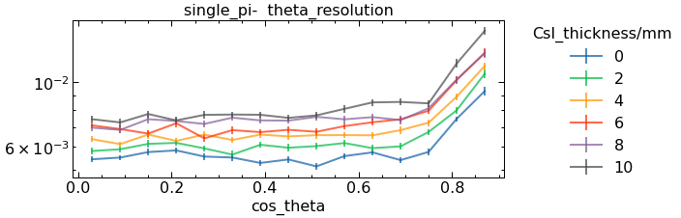
模拟研究 —— tag粒子模拟 $θ$依赖 0.34<p<0.36

Slide 10
模拟研究 ——反中子模拟
束流管外加入厚度[0, 2, 4, …, 10]mm碘化铯晶体，长度与束流管外层铍管一致，紧贴外层铍管
反中子模拟
模拟动量和cos_theta随机的反中子，cos_theta区间为[0, 0.93]，动量区间为[0, 1.2]，每个厚度1e7个事例
bes3_add_layer/gen_single_n0_random.py at master · yuansicheng/bes3_add_layer (github.com)
湮灭事例：反中子track的终止位置在新加入的物质内
提取mc_truth和反中子湮灭位置信息（(*iter_mc)->finalPosition().v()），计算湮灭位置在束流管外MDC内的事例数，hit_additional_layer = df[(df.final_rxy>3.37) & (df.final_rxy<5.92) & (df.final_rz<13.4)].shape[0]
bes3_add_layer/single_n0.csv at master · yuansicheng/bes3_add_layer (github.com)
散射事例：反中子跑出新加入的物质后的动量与track初始始时不同
如何存储跑出新加入的物质后的动量？阈值设置多少？

Slide 11
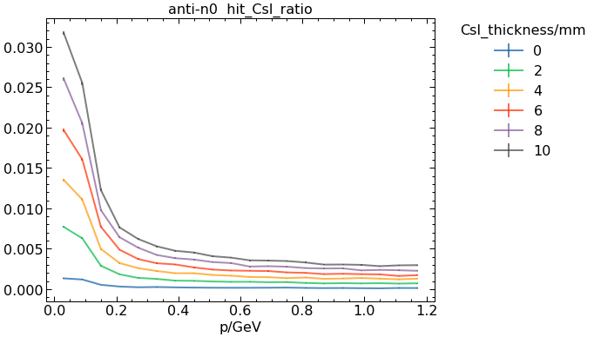
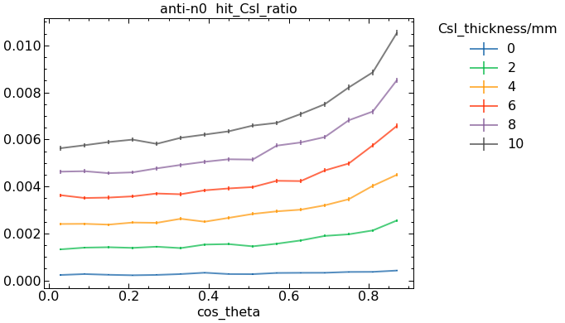
模拟研究 ——反中子模拟
击中CsI并湮灭的反中子比例（击中数/总数）对p、$θ$的依赖

Slide 12

模拟研究 —— $J/ψ→p\overline{n}π^{−}$
束流管外加入厚度[0, 2, 4, …, 10]mm碘化铯晶体，长度与束流管外层铍管一致，紧贴外层铍管
$J/ψ→p\overline{n}π^{−}$模拟，不能kill
tbd

Slide 13
其他讨论
束流管外加入其他物质可以做超子的研究
模拟了加入10、20mm液氢和液氘的数据
cos_theta增大时，分辨下降，实际实验时可以对不同cos_theta放置不同厚度的物质
放入物质越多，反中子事例越多，但分辨会下降，可以用不同的放置方式平衡数量与质量的关系
phi方向只覆盖一部分，比如只覆盖180°
z轴只覆盖一部分，比如只覆盖z>0

Slide 15
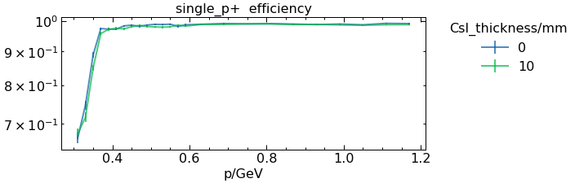
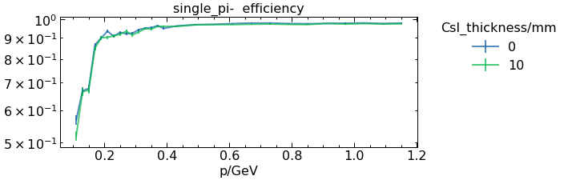
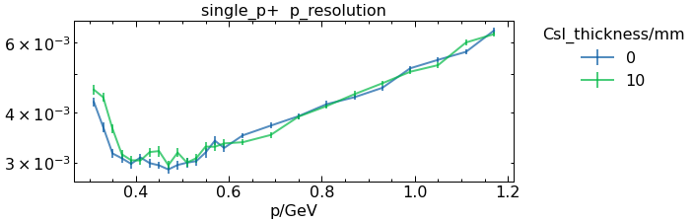
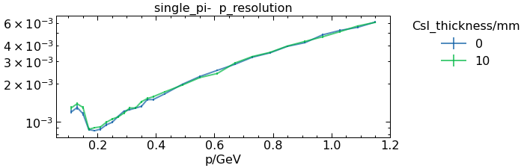
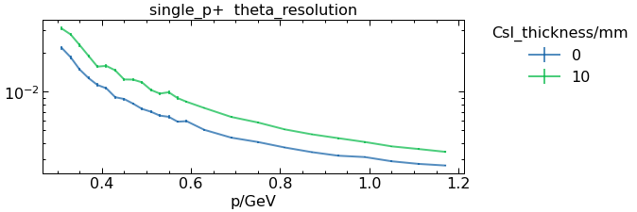
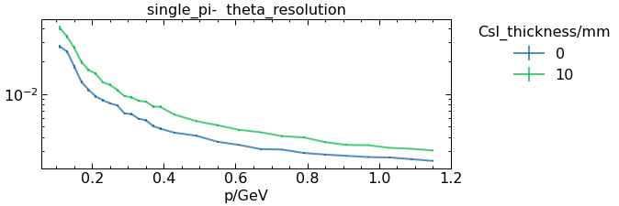
模拟研究 —— tag粒子模拟 p依赖 0.60<$cosθ$<0.66

Slide 16
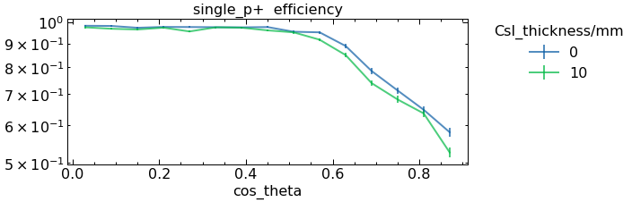
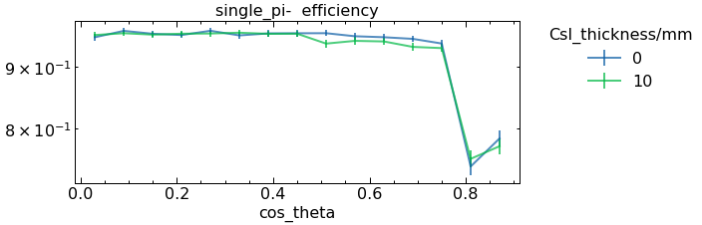
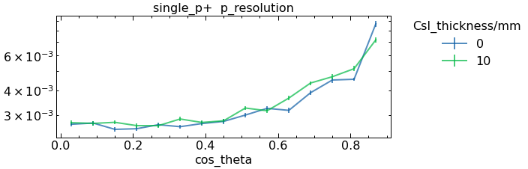
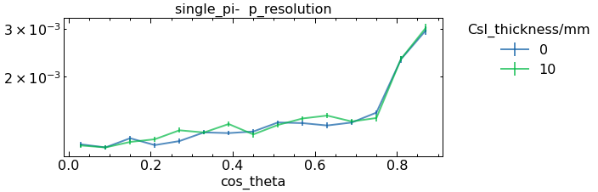
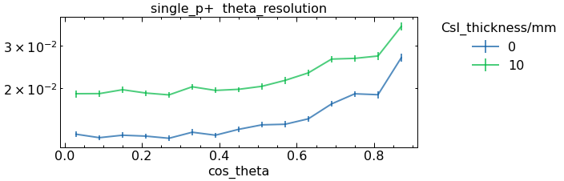
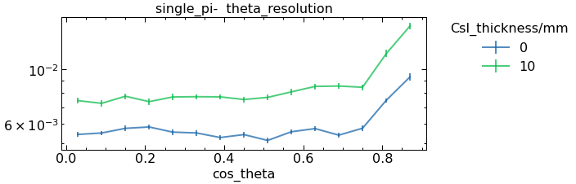
模拟研究 —— tag粒子模拟 $θ$依赖 0.34<p<0.36

Slide 17
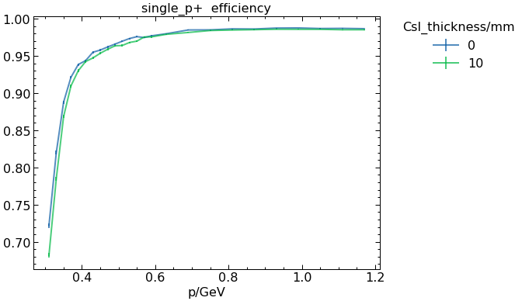
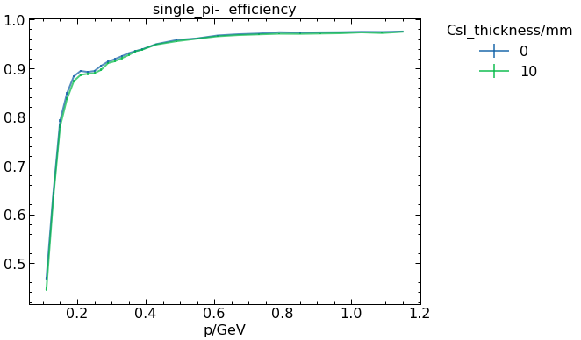
模拟研究 ——tag粒子模拟
效率对动量的依赖（所有theta求和）

Slide 18
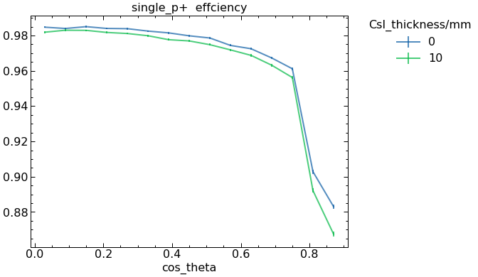
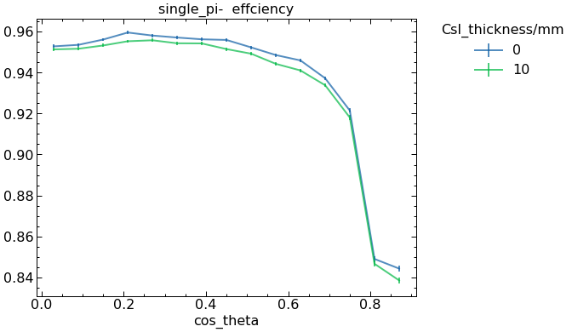
模拟研究 ——tag粒子模拟
效率对theta的依赖（所有动量求和）

Slide 19
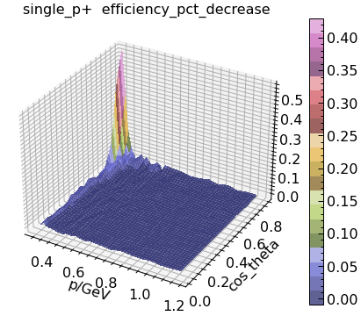
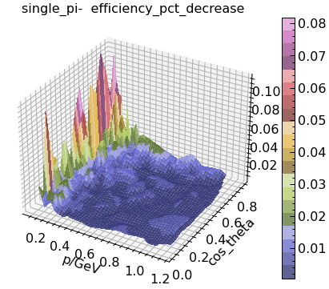
模拟研究 ——tag粒子模拟
CsI厚度为10mm时，p+和pi-效率对比不加CsI下降的比例

Slide 20
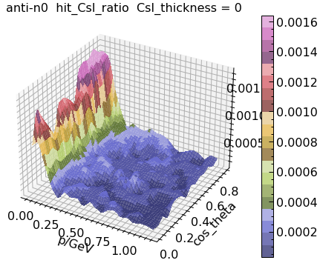
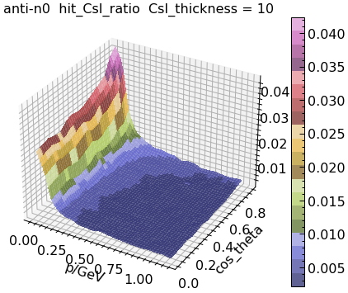
模拟研究 ——反中子模拟
击中CsI并湮灭的反中子比例（击中数/总数）对p、$θ$的依赖

Slide 21

附录
$J/ψ→p\overline{n}π^{−}$挑选脚本from刘亮：/workfs2/bes/liuliang/workarea-7.0.5/Analysis/Physics/PNbarPiAlg/PNbarPi-00-00-01/src

